Slide 1
Suivi d’exécution et réception de travaux de réparation par gunitage en intrados d’un pont cadre. Orateur : DANGO Habibou.

Slide 2
Objet
Cette présentation a pour objectif une vulgarisation et une interprétation, selon les documents en vigueur, des données techniques et des responsabilités des parties autour de travaux d’entretien et de réparation des ouvrages en béton sous l’égide du SPW.
Qui fait quoi ?
Quand & Comment ?

Slide 3
Plan
Phases d’un projet d’entretien et de réparation d’un ouvrage en béton.
2. Inspection des ouvrages et diagnostic.
3. Prescriptions selon les documents en vigueur.
4. Exécution des travaux.
5. Contrôles de la qualité des travaux.
6. Conclusions.

Slide 4
Plan
Phases d’un projet d’entretien et de réparation d’un ouvrage en béton.
2. Inspection des ouvrages et diagnostic.
3. Prescriptions selon les documents en vigueur.
4. Exécution des travaux.
5. Contrôles de la qualité des travaux.
6. Conclusions.

Slide 5
Phases d’un projet d’entretien et de réparation d’un ouvrage en béton.
SELON LA NBN EN 1504-9.
CONCRETISATION AU SPW.
1. Informations relatives à la structure
2. Processus
d’évaluation
=>
Diagnostic (inspections A & B)
Le règlement général des ouvrages d’art (RGOA) encadre la politique de gestion pour la sauvegarde du patrimoine et la sécurisation des infrastructures routières au service du citoyen.
Décision de réparation.
3. Stratégie
de gestion
=>

Slide 6
Phases d’un projet d’entretien et de réparation d’un ouvrage en béton.
SELON LA NBN EN 1504-9.
CONCRETISATION AU SPW.
4. Conception des travaux de réparation
Elaboration du CSC selon CCT Qualiroutes et spécifications des principes et méthodes de la NBN EN 1504-9.
=>
5. Travaux de
réparation
Exécution des travaux par l’adjudicataire ; responsable des moyens d’exécution sauf s’ils lui ont été imposés.
=>
6. Réception des travaux de réparation
=>
Par les DT’s et assistées par la Direction des Structures en Béton (DGO1-63)

Slide 7
3. Prescriptions selon les documents en vigueur.
4. Conception des travaux de réparation
Elaboration du CSC selon CCT Qauliroutes et spécifications des principes et méthodes de la NBN EN 1504-9.
=>
principe 3 : restauration du béton.
3.1. restauration du béton par application de mortier à la main.
3.2. restauration du béton par coulage.
3.3. restauration du béton par projection.

Slide 8
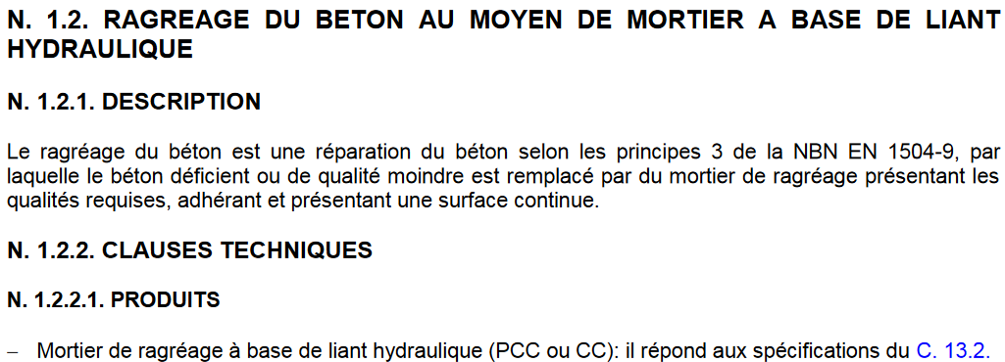
3. Prescriptions selon les documents en vigueur.
4. Conception des travaux de réparation : Extrait du CCT Qualiroutes.

Slide 9
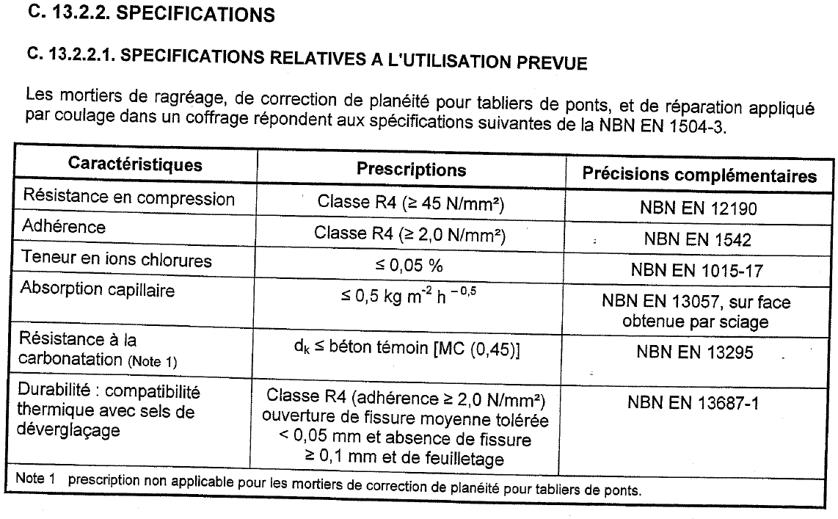
3. Prescriptions selon les documents en vigueur.
4. Conception des travaux de réparation : Extrait du CCT Qualiroutes C. 13.2.2.1.

Slide 10
3. Prescriptions selon les documents en vigueur.
4. Conception des travaux de réparation : Extrait du CCT Qualiroutes C. 13.2.2.2.

Slide 11
3. Prescriptions selon les documents en vigueur.
4. Conception des travaux de réparation : Extrait du CCT Qualiroutes C. 13.2.3.
Certificat CE + DOP + test d’aptitude à l’utilisation
Benor + FTN

Slide 12
3. Prescriptions selon les documents en vigueur.
4. Conception des travaux de réparation : Extrait du CCT Qualiroutes N. 1.2.2.2.

Slide 13
3. Prescriptions selon les documents en vigueur.
4. Conception des travaux de réparation : PTV 560

Slide 14
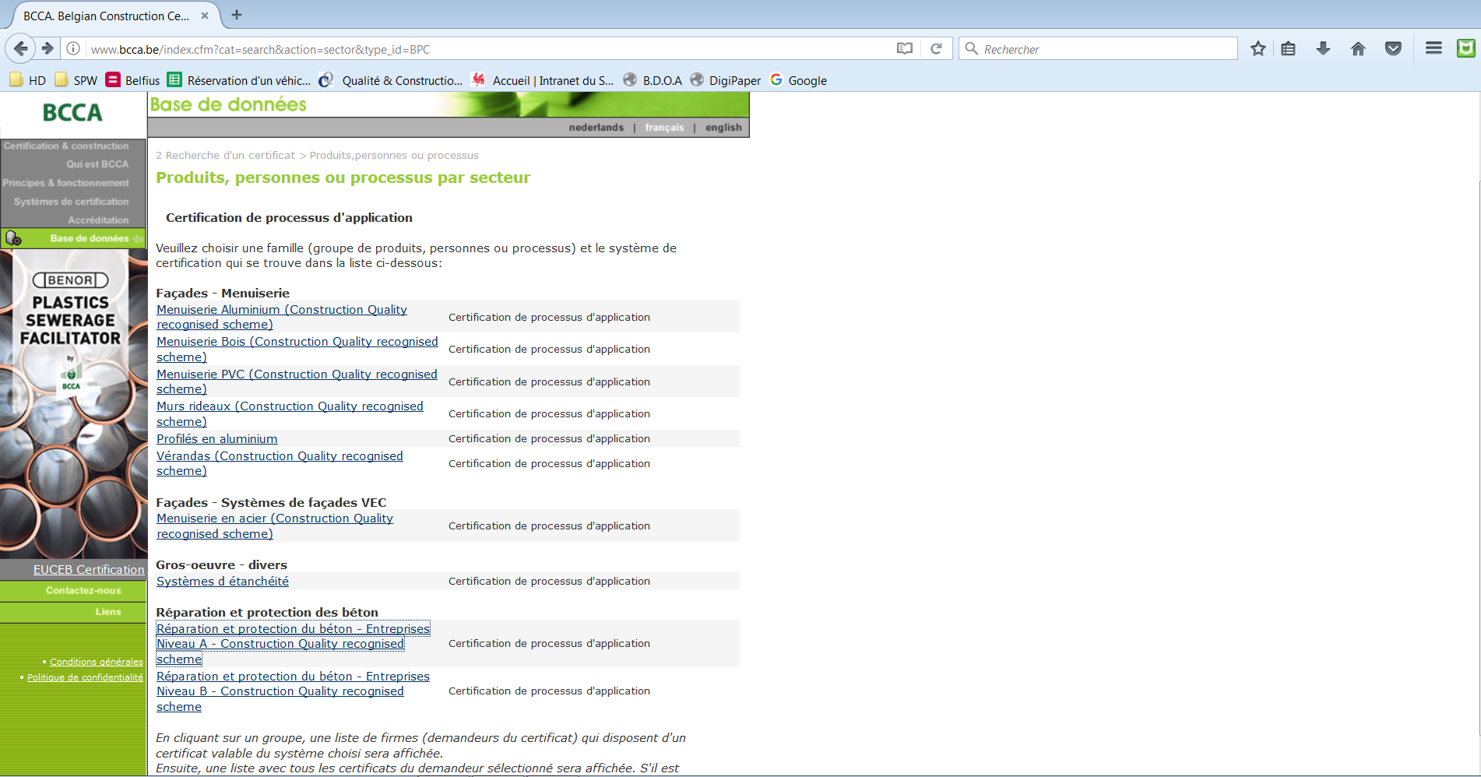
3. Prescriptions selon les documents en vigueur.
4. Conception des travaux de réparation : Extrait du CCT Qualiroutes N. 1.2.2.2.

Slide 15
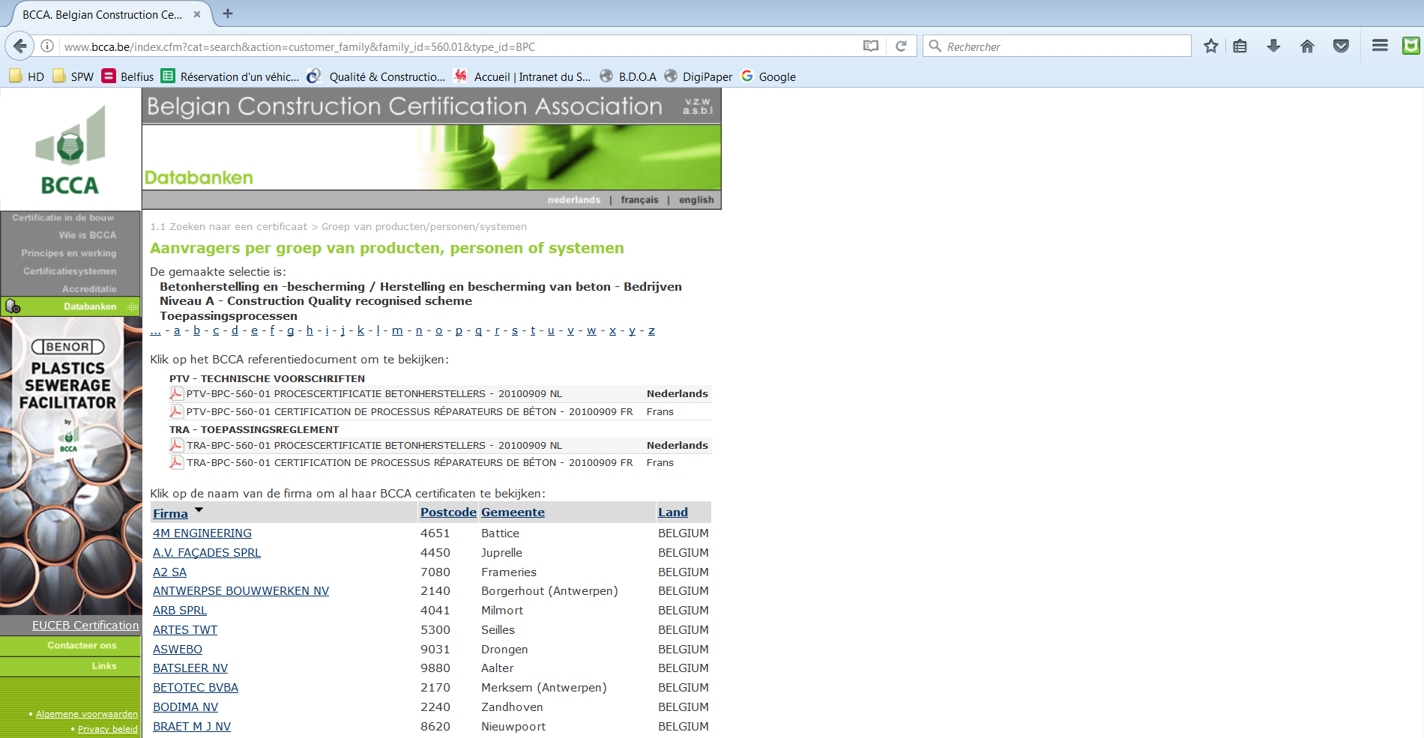

Slide 16
3. Prescriptions selon les documents en vigueur.
4. Conception des travaux de réparation : Extrait du CCT Qualiroutes N. 1.2.2.2.

Slide 17
3. Prescriptions selon les documents en vigueur.
4. Conception des travaux de réparation : Extrait du CCT Qualiroutes N. 1.2.2.2.

Slide 18
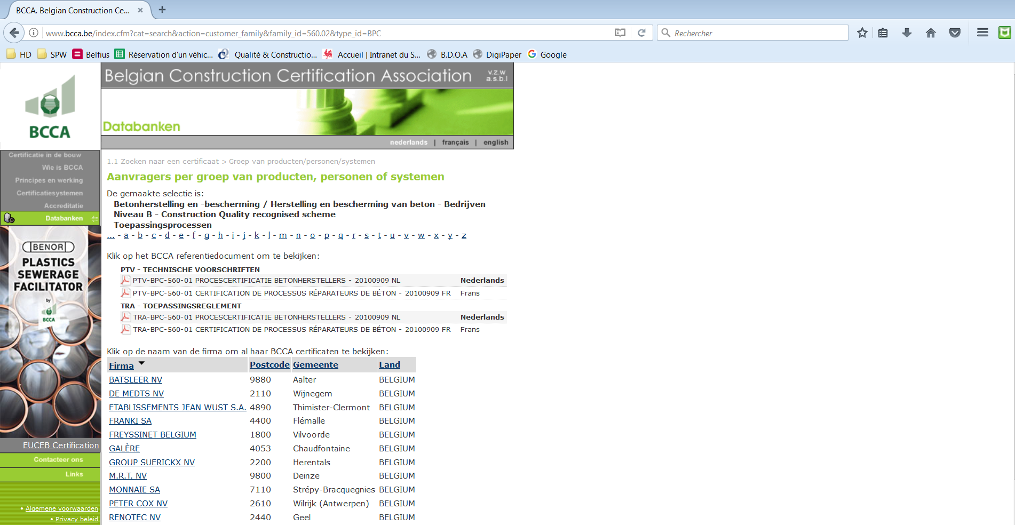

Slide 19
3. Prescriptions selon les documents en vigueur.
4. Conception des travaux de réparation : Extrait du CCT Qualiroutes N. 1.2.2.2.2. Préparation du support béton.
Les zones à réparer sont sondées.
Les zones dégradées ainsi répertoriées sont délimitées par un trait de scie (min 5 mm ou 3 x Dmax si Dmax > 2 mm), normal à la surface du béton et suivant un tracé polygonal …
Eviter toute dégradation des armatures.
Les parties non adhérentes ou de moindre qualité du béton sont éliminées jusqu’au béton sain …
L’élimination a lieu en principe à l’aide d’un marteau pneumatique ou autres techniques équivalentes (hydrodémolition). Le décapage à la flamme est interdit.

Slide 20
3. Prescriptions selon les documents en vigueur.
4. Conception des travaux de réparation : Extrait du CCT Qualiroutes N. 1.2.2.2.2. Préparation du support béton.
Il est ensuite procédé au nettoyage des zones à réparer de façon à enlever toutes traces de graisse, de laitance, les granulats peu adhérents …
Après préparation, le support béton ne peut présenter de fissurations résiduelles induites par le décapage …
A chaque phase des travaux de réparation, la capacité portante de l’élément ne peut être mise en danger (diminution importante de la section …)

Slide 21
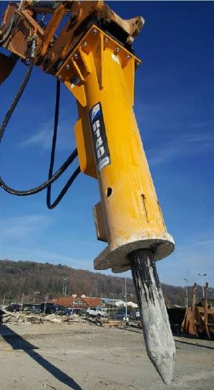
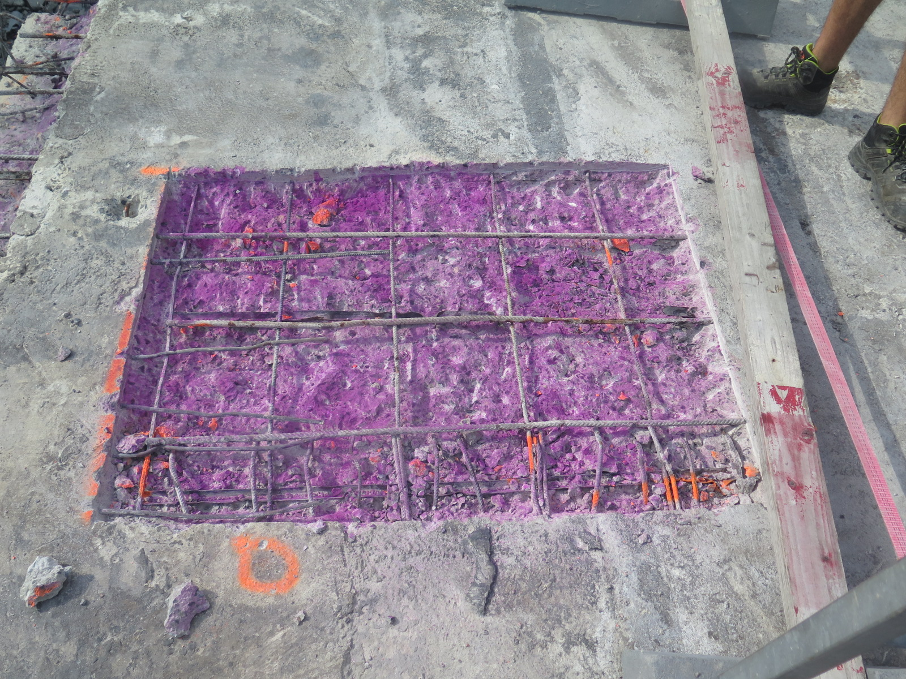
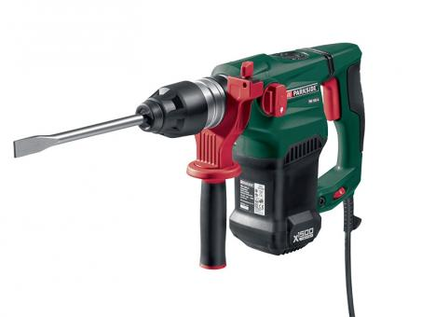
3. Prescriptions selon les documents en vigueur.

Slide 22
Plan
Phases d’un projet d’entretien et de réparation d’un ouvrage en béton.
2. Inspection des ouvrages et diagnostic.
3. Prescriptions selon les documents en vigueur.
4. Exécution des travaux.
5. Contrôles de la qualité des travaux.
6. Conclusions.

Slide 23
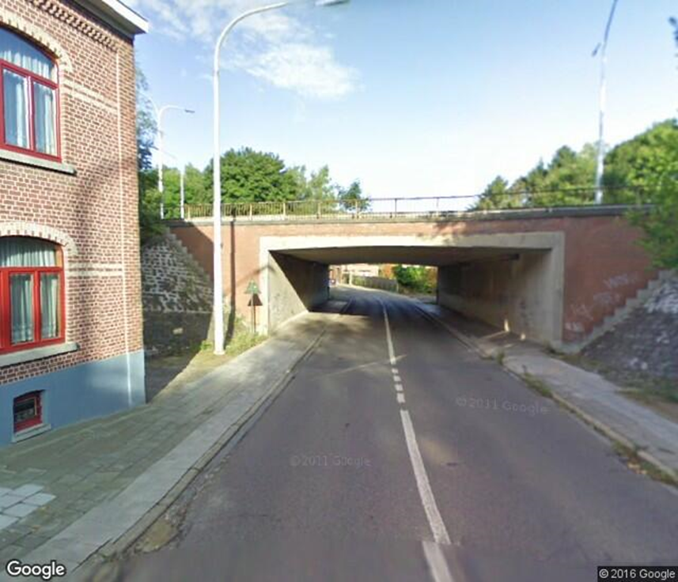
4. Exécution des travaux.
CONCRETISATION DES PHASES AU SPW.
5. Travaux de réparation : Présentation du projet.
Classification générale de l’ouvrage :
Type de structure : Portique
Fonction : Pont route
Stabilité : Hyperstatique (cadre/portique)
Matériaux de construction : B.A.
Dimensions :
L = 12 m ; l = 29.67 m ; S = 360 m²

Slide 24
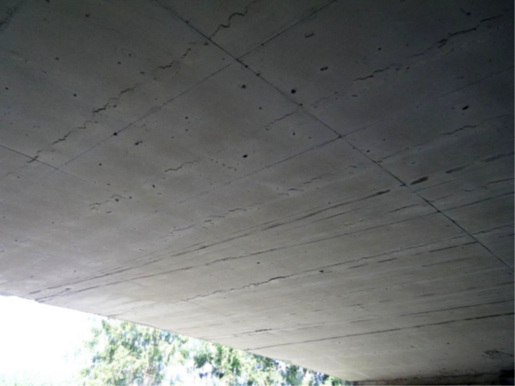
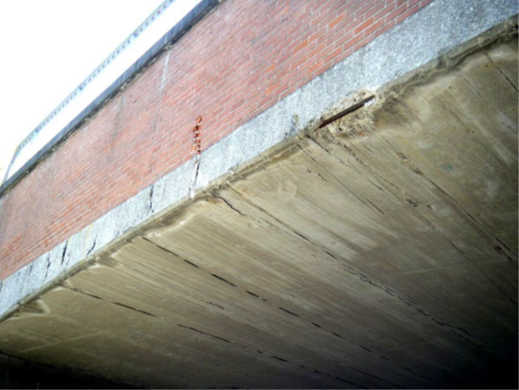
4. Exécution des travaux.
CONCRETISATION DES PHASES AU SPW.
5. Travaux de réparation : Défauts.
Fissuration
Armatures apparentes
Épaufrures.
Risques pour les usagers.
Risques pour l’ouvrage.

Slide 25
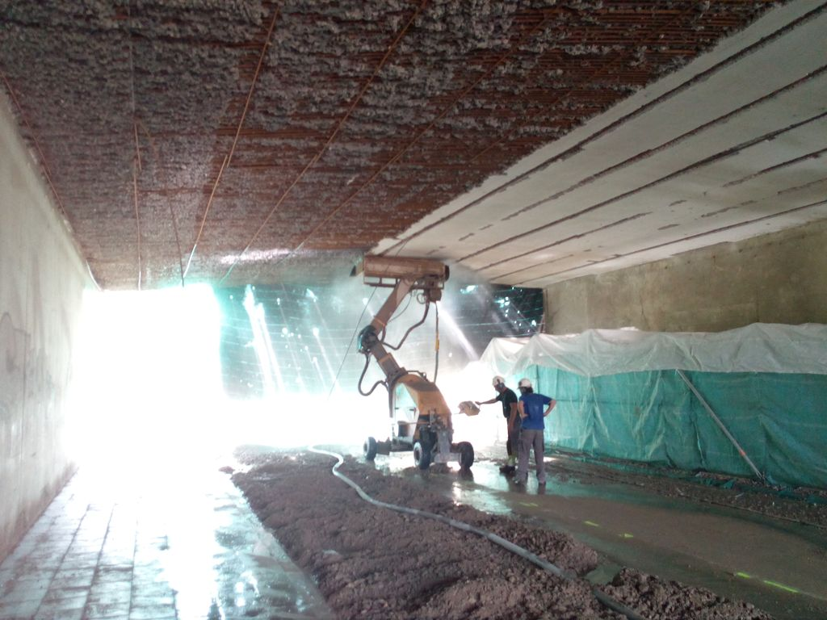
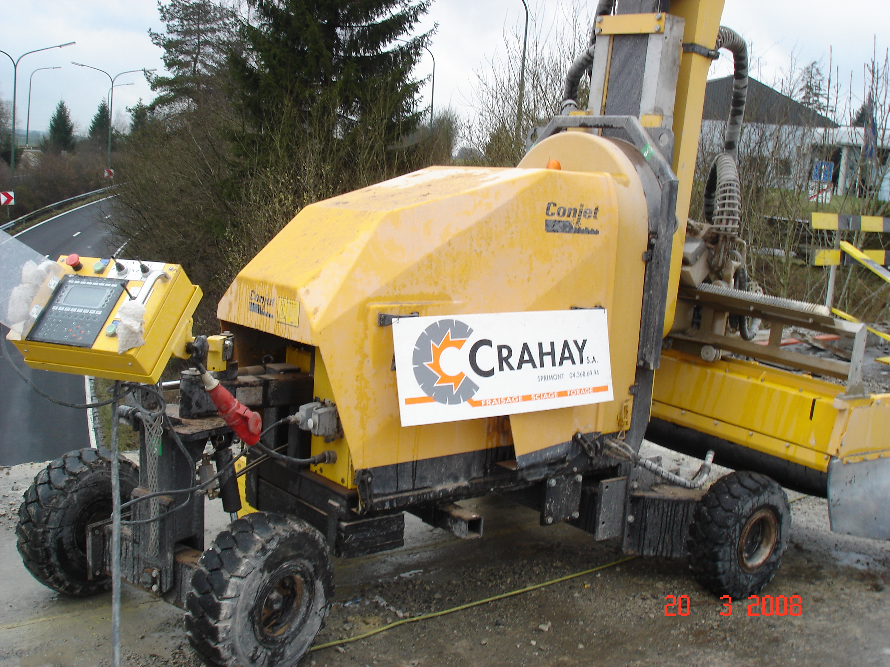
4. Exécution des travaux.
CONCRETISATION DES PHASES AU SPW.
5. Travaux de réparation : Décapage du béton par hydrodémolition

Slide 26
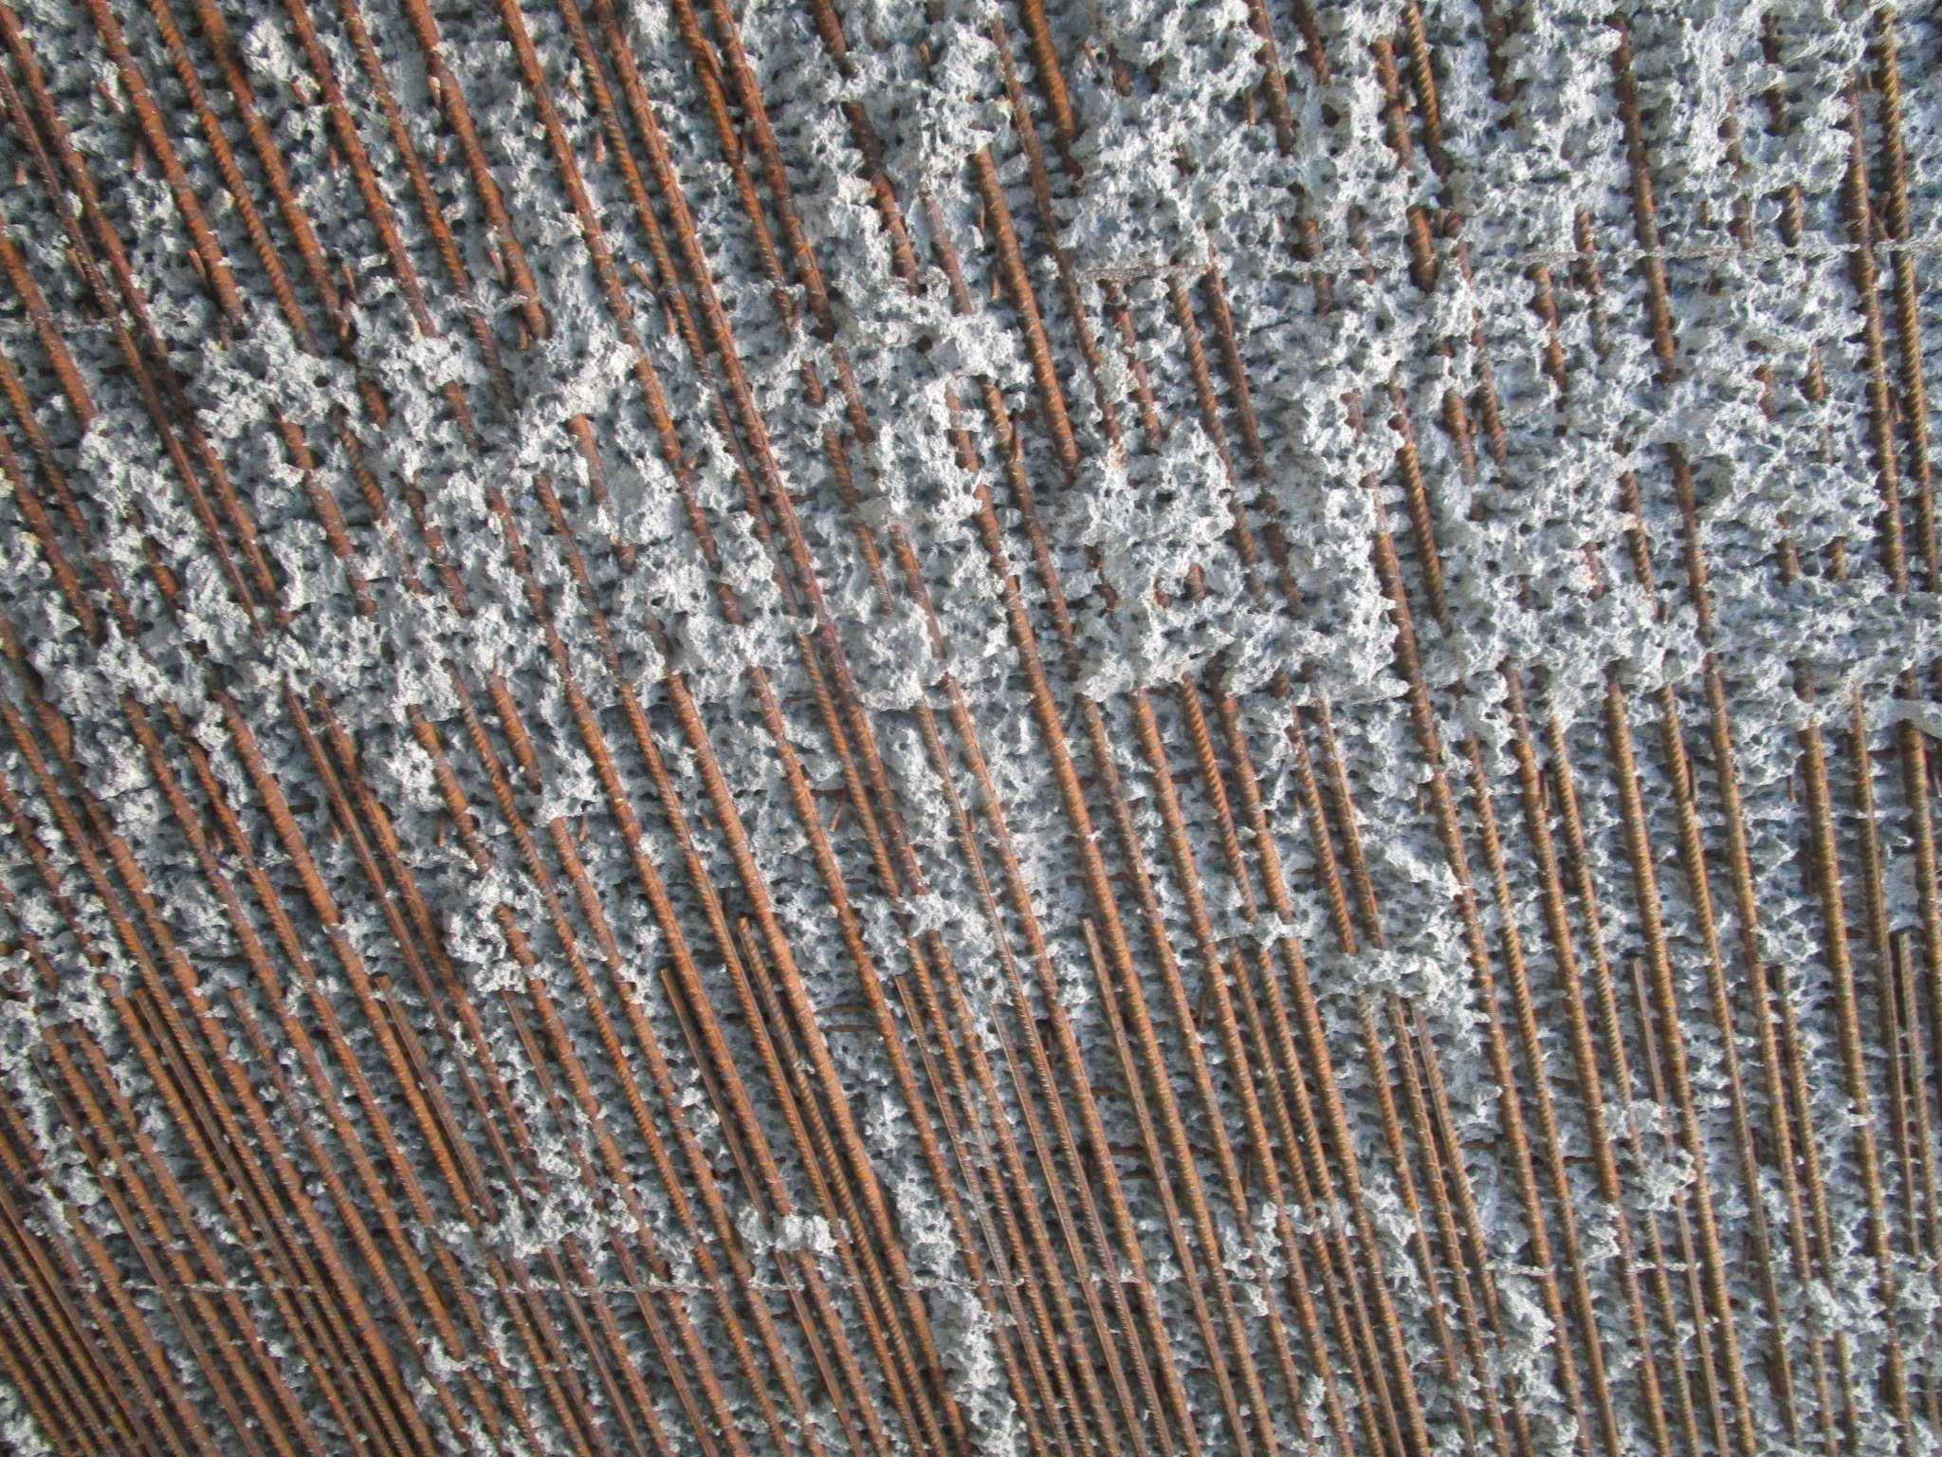
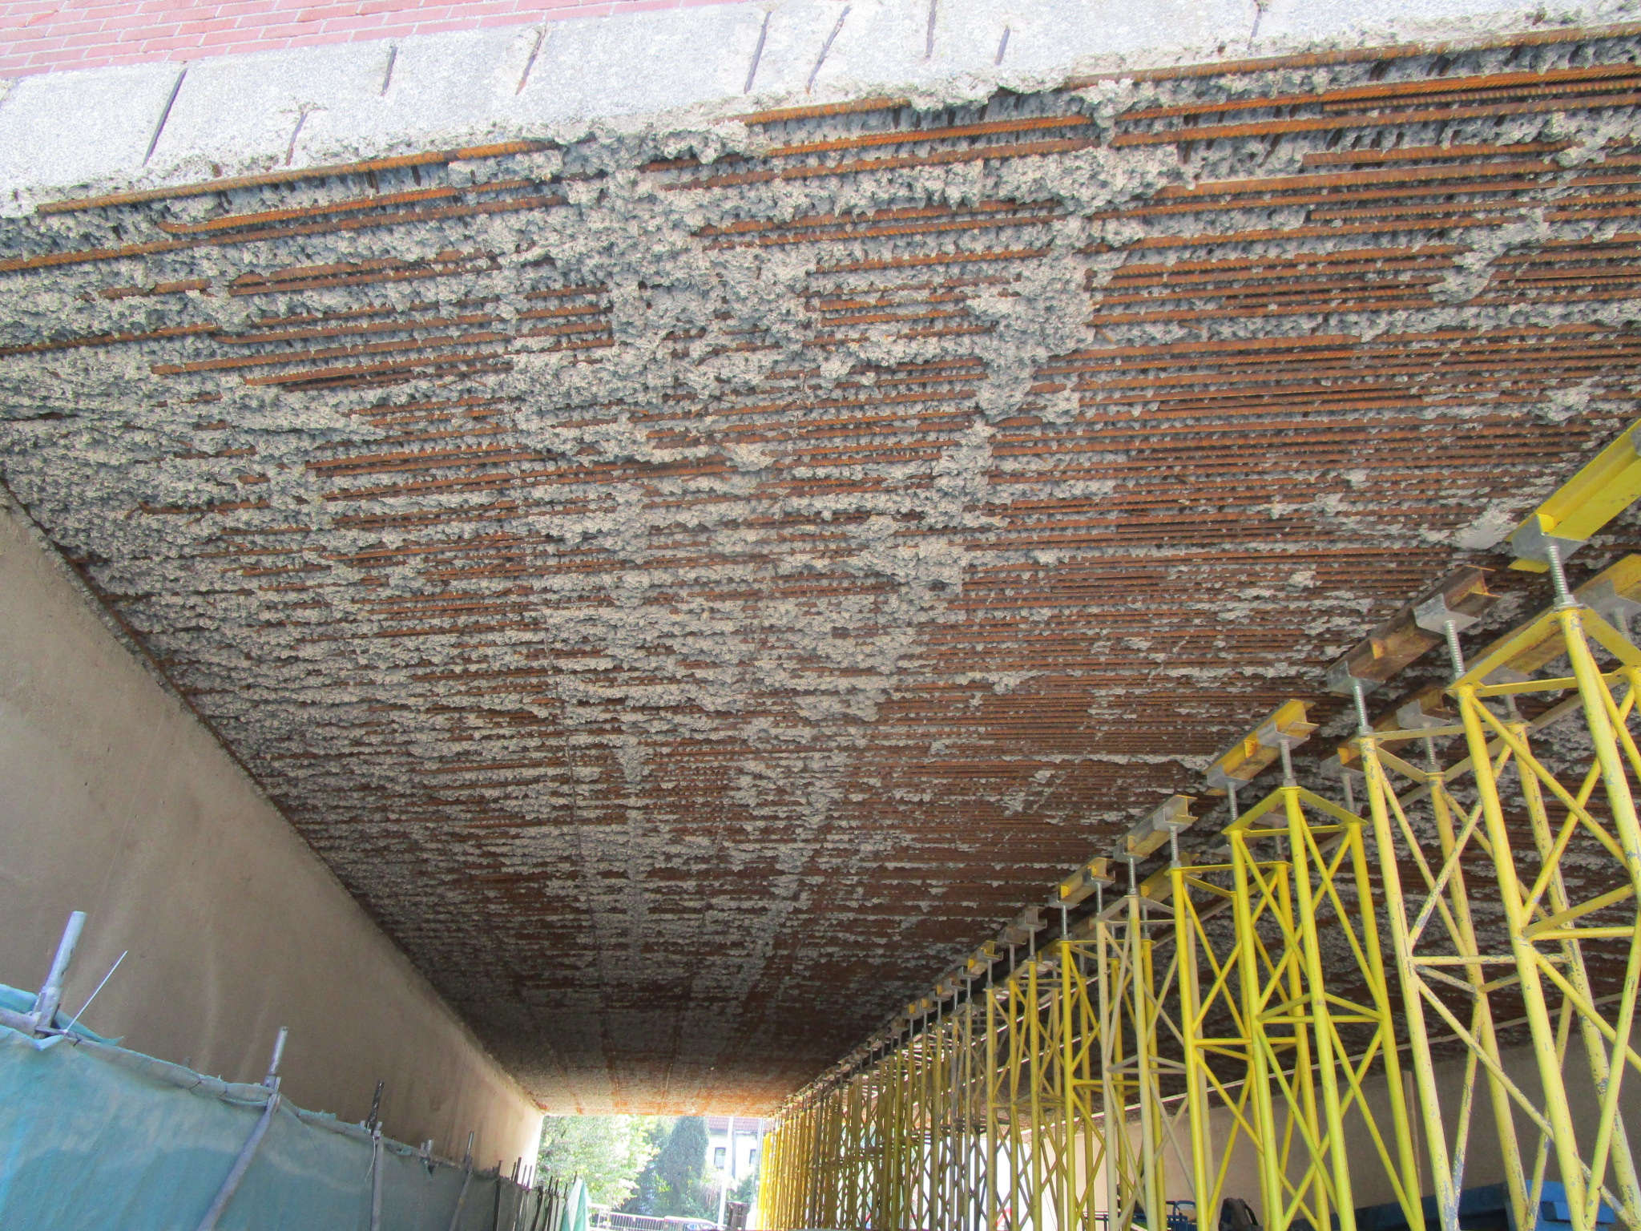
4. Exécution des travaux.
CONCRETISATION DES PHASES AU SPW.
5. Travaux de réparation : fini de surface après décapage du béton.

Slide 27
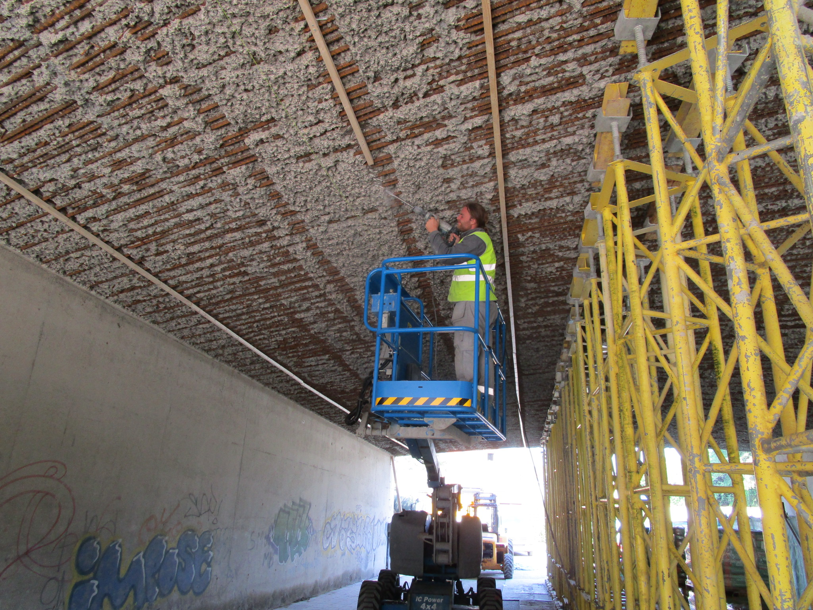
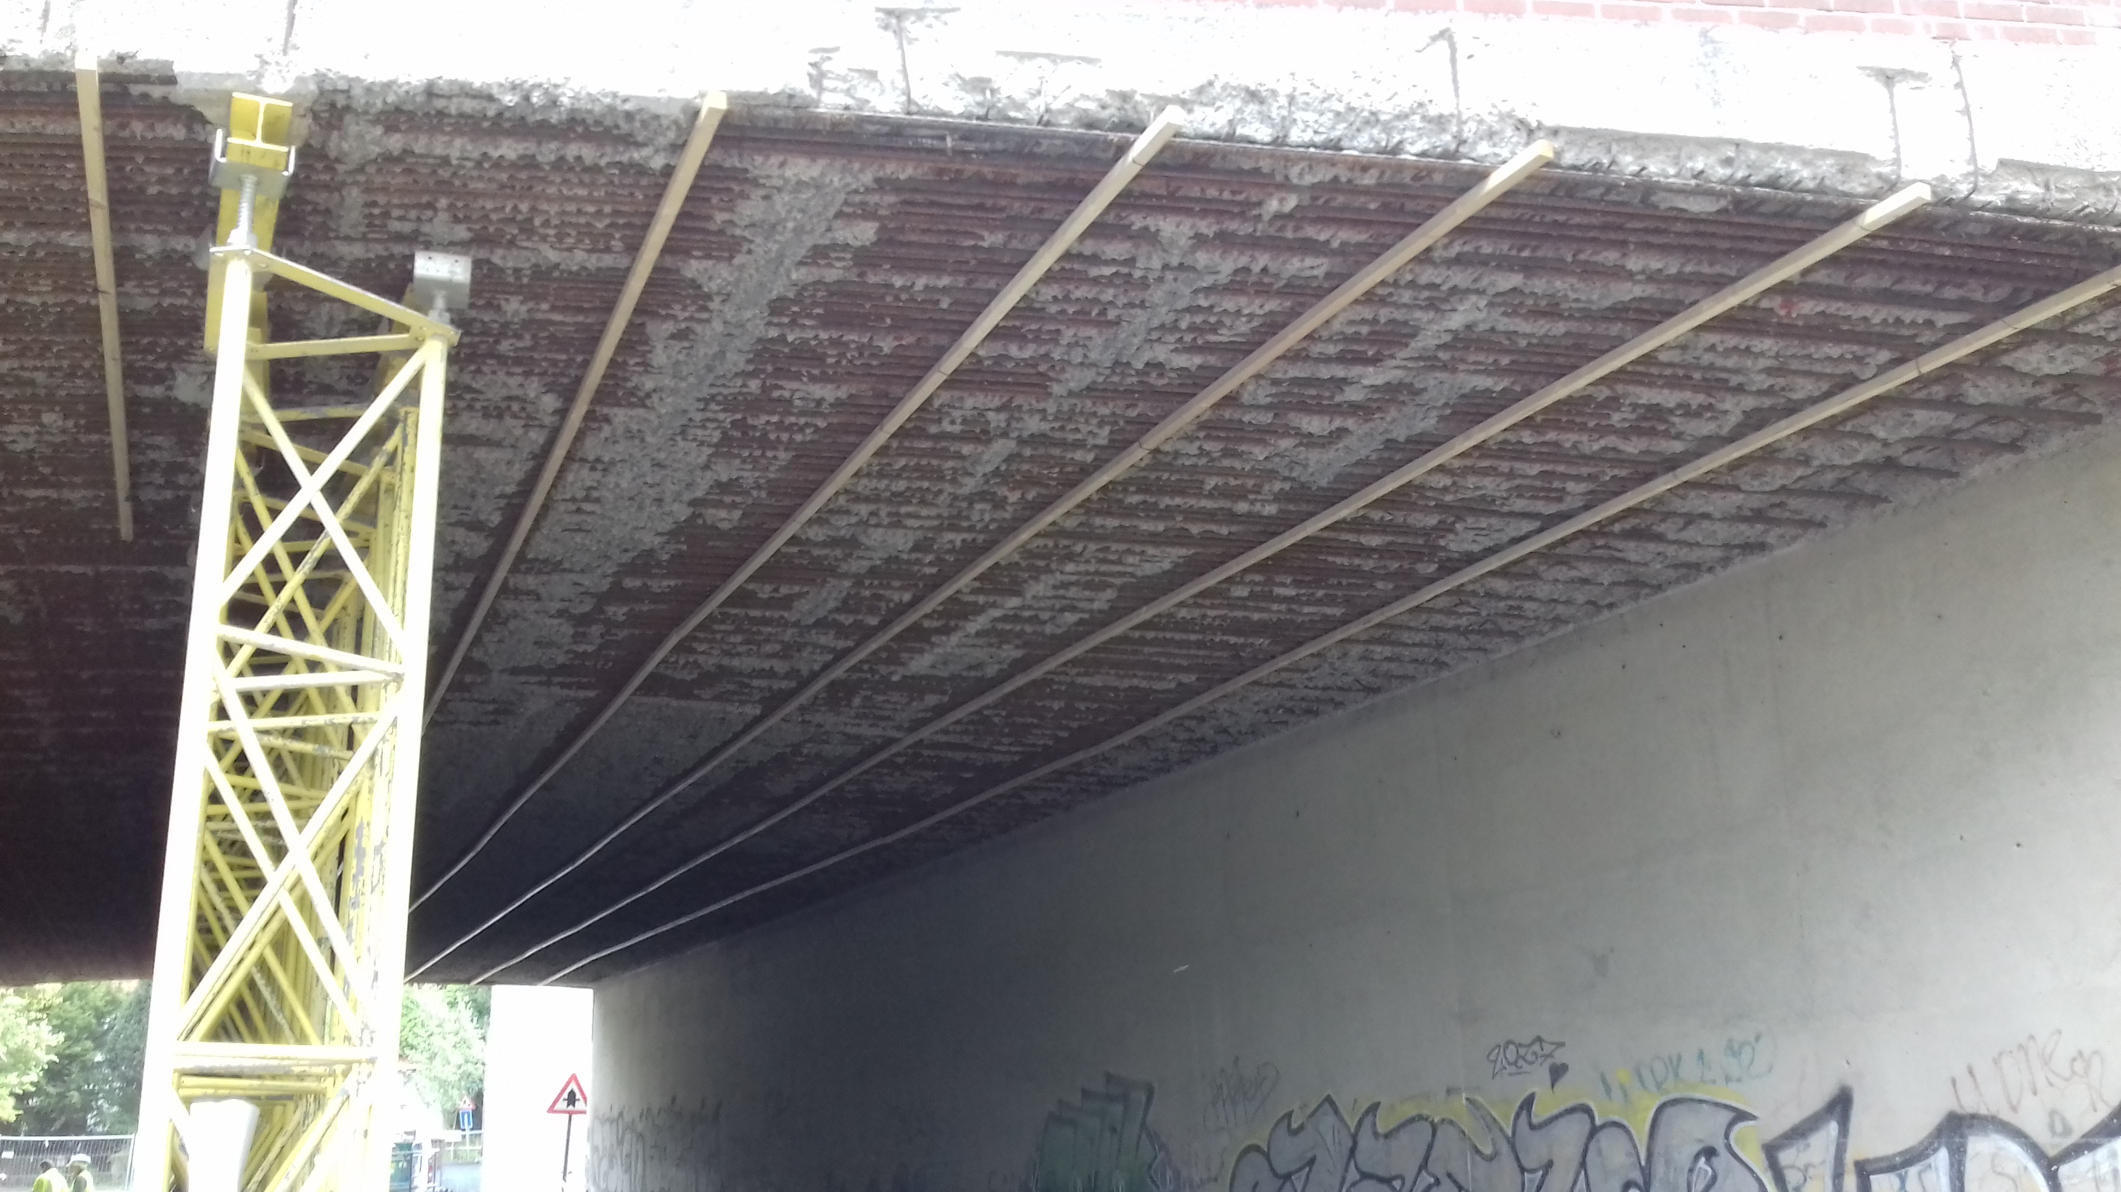
4. Exécution des travaux.
CONCRETISATION DES PHASES AU SPW.
5. Travaux de réparation : Pose de guides.

Slide 28
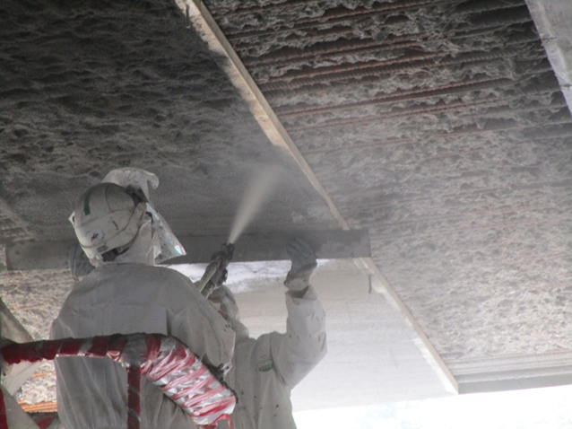
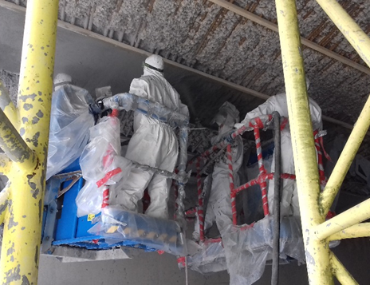
4. Exécution des travaux.
CONCRETISATION DES PHASES AU SPW.
5. Travaux de réparation : Projection du mortier.

Slide 29
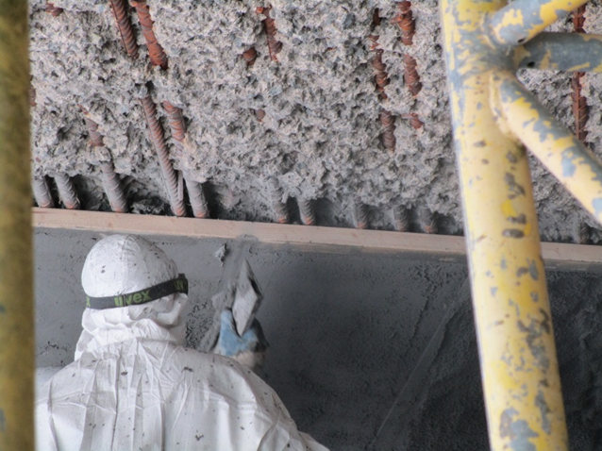
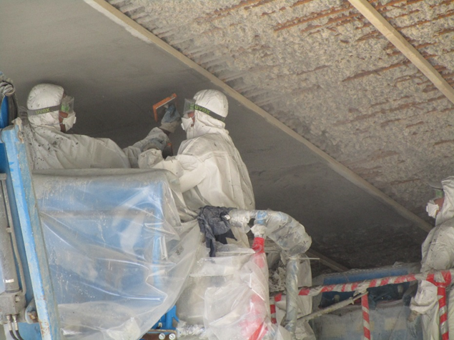
4. Exécution des travaux.
CONCRETISATION DES PHASES AU SPW.
5. Travaux de réparation : finitions.

Slide 30
Plan
Phases d’un projet d’entretien et de réparation d’un ouvrage en béton.
2. Inspection des ouvrages et diagnostic.
3. Prescriptions selon les documents en vigueur.
4. Exécution des travaux.
5. Contrôles de la qualité des travaux.
6. Conclusions.

Slide 31
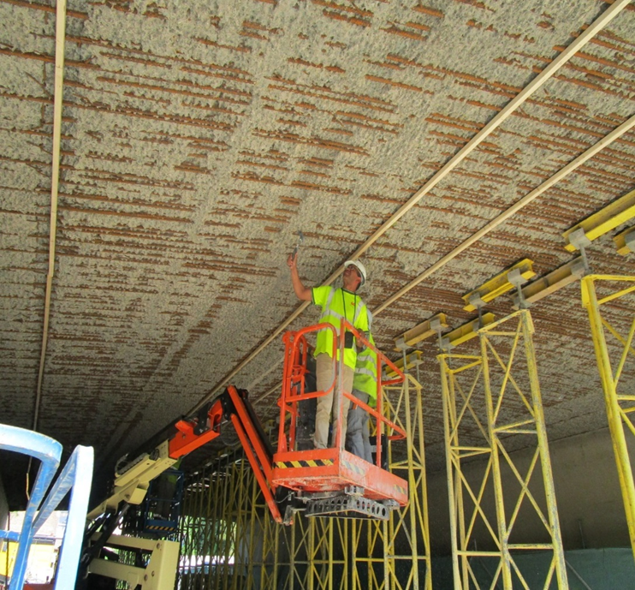
5. Contrôles de la qualité des travaux.
Contrôle en cours d’exécution :
Examen visuel de l’état du béton après décapage, sondage au marteau.
Examen visuel de l’état des armatures.
Evaluation du déchaussement des armatures.

Slide 32
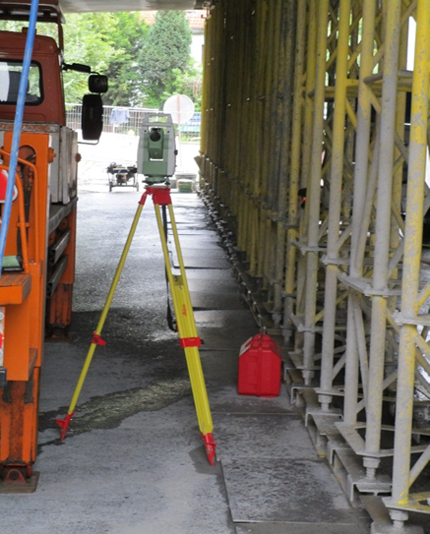
5. Contrôles de la qualité des travaux.
5. Réception des travaux de réparation :
Repérage au théodolite, des futures zones susceptibles de prélèvements
Implantation des points de carottage avant réparation.

Slide 33
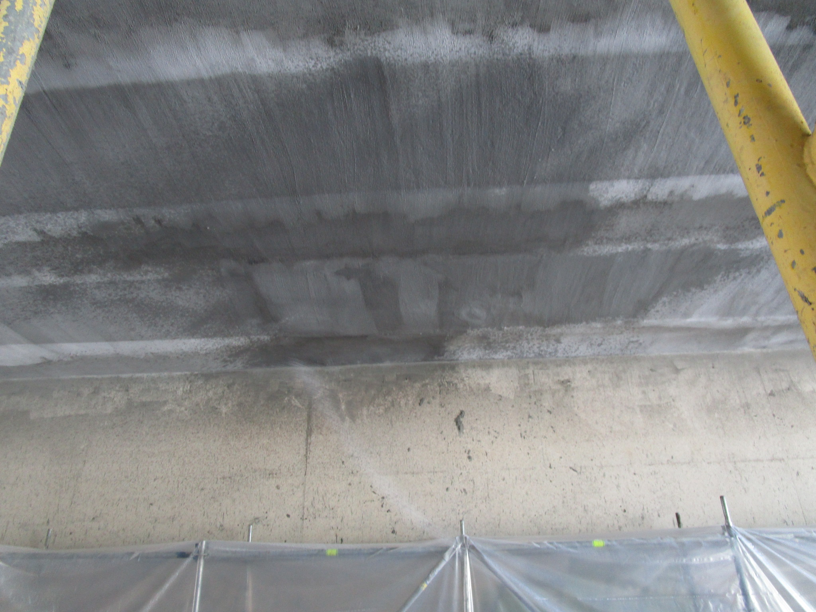
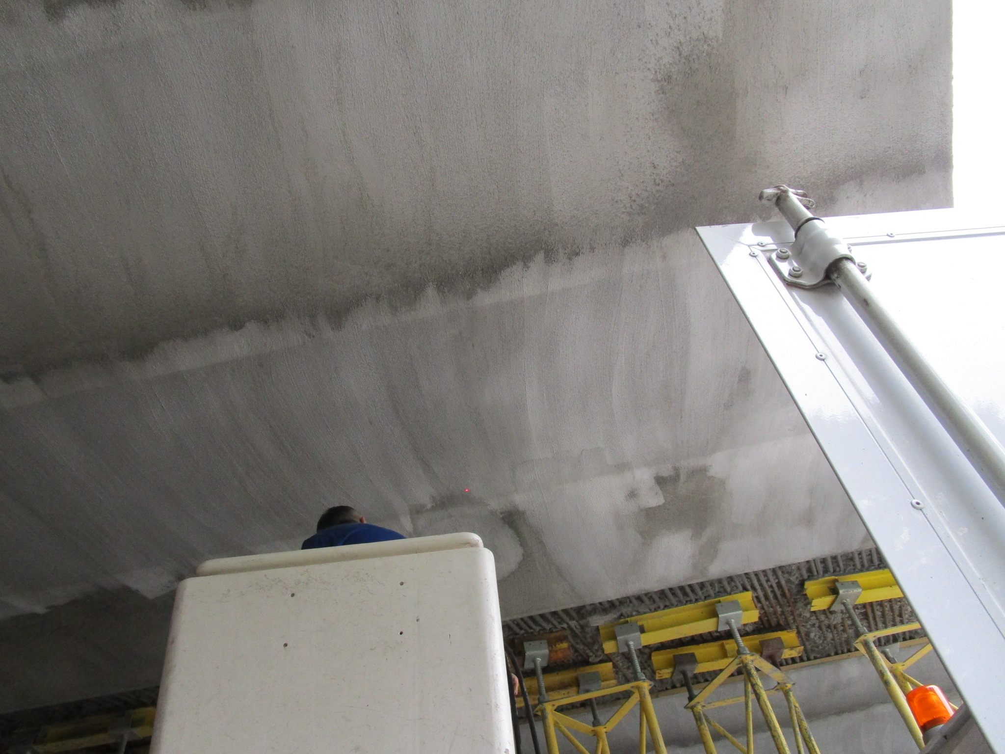
5. Contrôles de la qualité des travaux.
5. Réception des travaux de réparation :
Contrôle d’absence de fissures dans le mortier par arrosage à l’eau.
Repositionnement d’une zone de carottage au pointeur du théodolite.

Slide 34
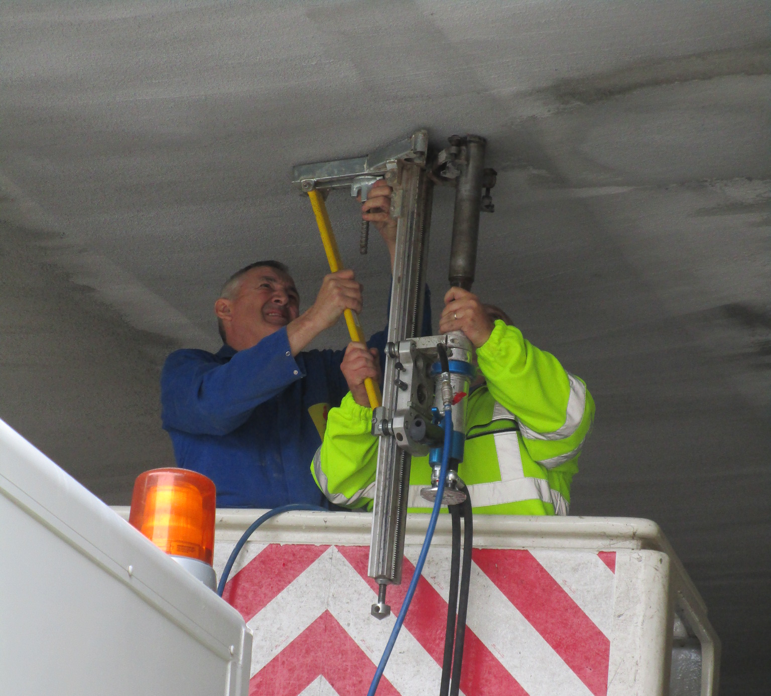
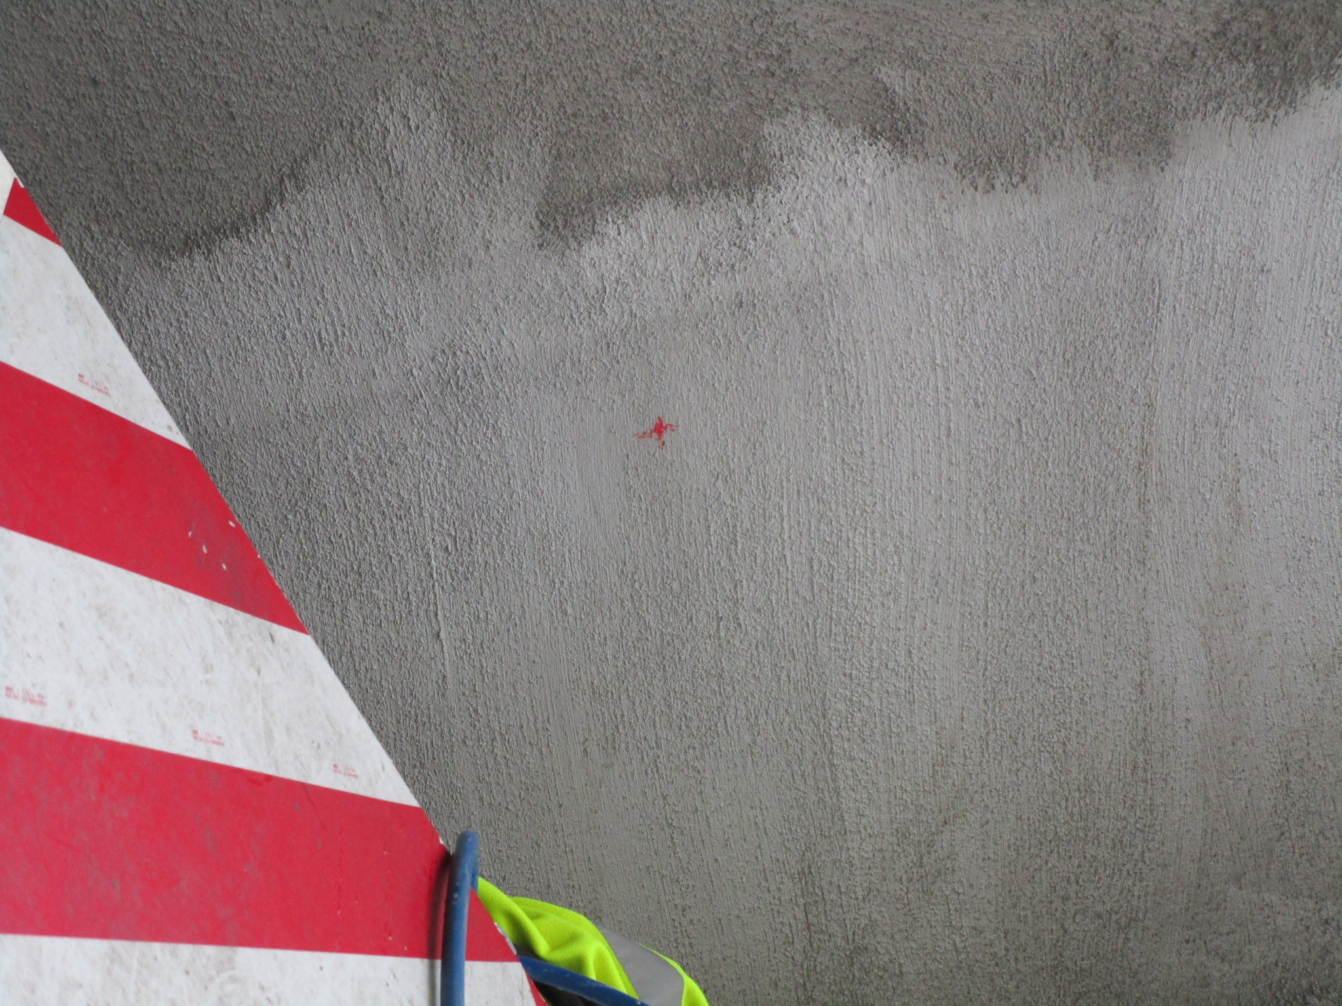
5. Contrôles de la qualité des travaux.
5. Réception des travaux de réparation :
Matérialisation du repère à la craie.
Carottage au plafond par une équipe de deux opérateurs dans une nacelle.

Slide 35
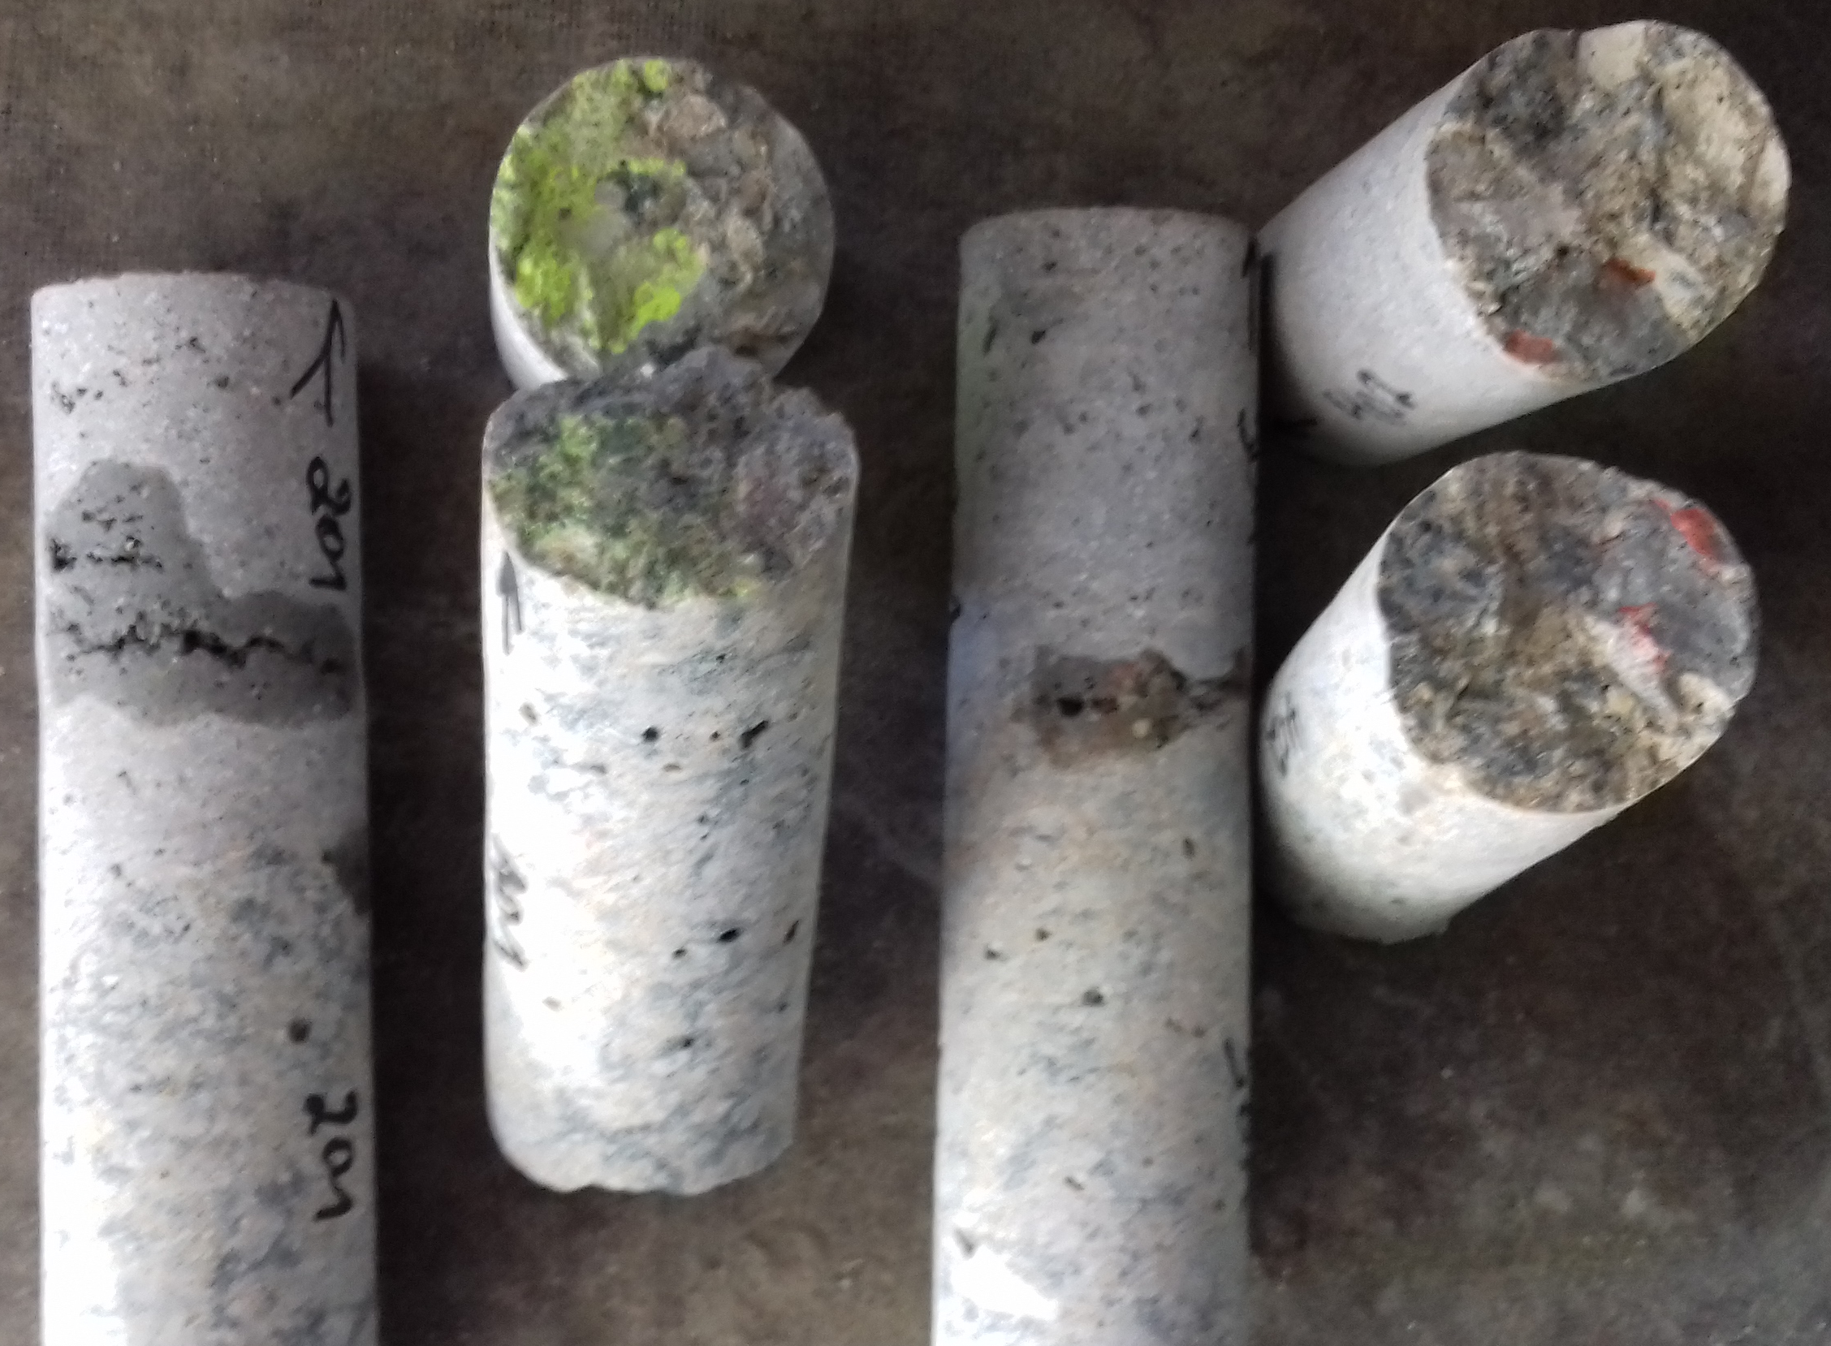
5. Contrôles de la qualité des travaux.
5. Réception des travaux de réparation :
Carottes de béton surmonté d’un mortier PCC.
Types de défauts :
Vides – compacité – traces de peintures ….

Slide 36
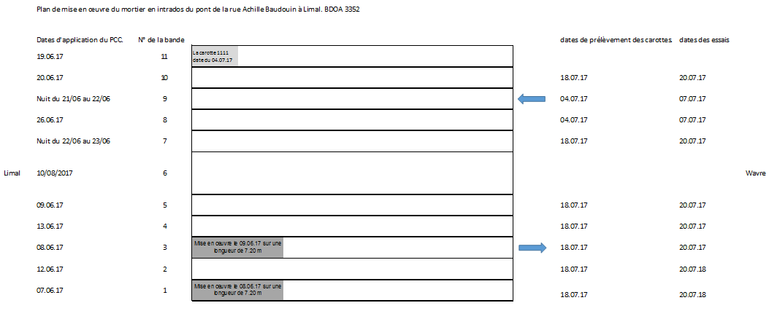
5. Contrôles de la qualité des travaux.
CONCRETISATION DES PHASES AU SPW.

Slide 37
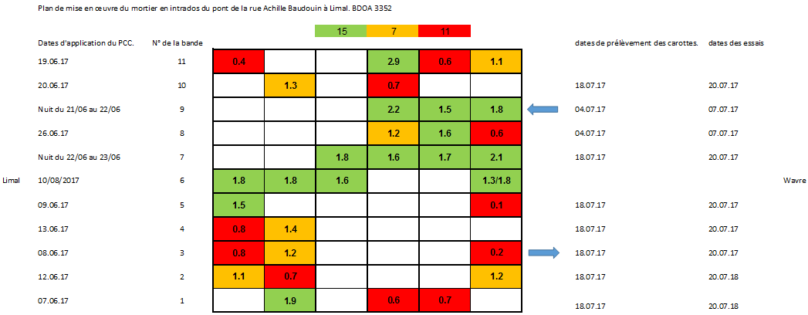
5. Contrôles de la qualité des travaux.
33 carottes inexploitables

Slide 38
Plan
Phases d’un projet d’entretien et de réparation d’un ouvrage en béton.
2. Inspection des ouvrages et diagnostic.
3. Prescriptions selon les documents en vigueur.
4. Exécution des travaux.
5. Contrôles de la qualité des travaux.
6. Conclusions.

Slide 39
6. Conclusions.
Les prescriptions du CCT Qualiroutes reposent sur des bases solides : normes produits, normes essais, PTV, …
Les exigences sont atteignables puisque, malgré les contraintes de la pesanteur sur le mortier frais, +/- 25 % des résultats sont satisfaisants.
Le soin et la rigueur sont d’une importance capitale à chacune des étapes : décapage, nettoyage, préparation du mortier, respect du délai de mise en œuvre et des limites prescrites par les fiches techniques.
…

Slide 40
MES HOMMAGES

